Slide 1
VERSION 3

Slide 2
Ny hjemmeside
Ny hjemmeside:
Hvorfor laver vi den om
Principper for ny
Deltagelse fra dem

Slide 3
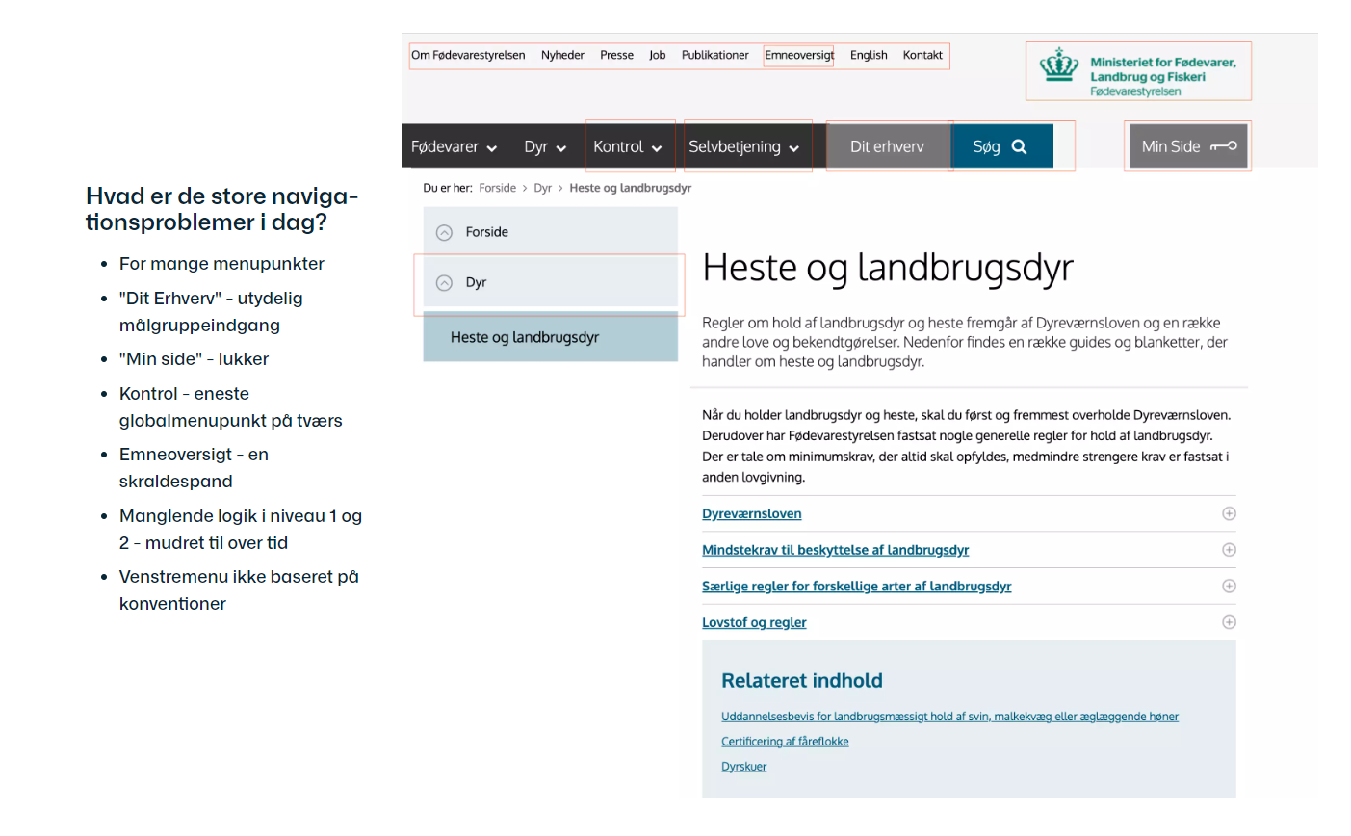

Slide 4
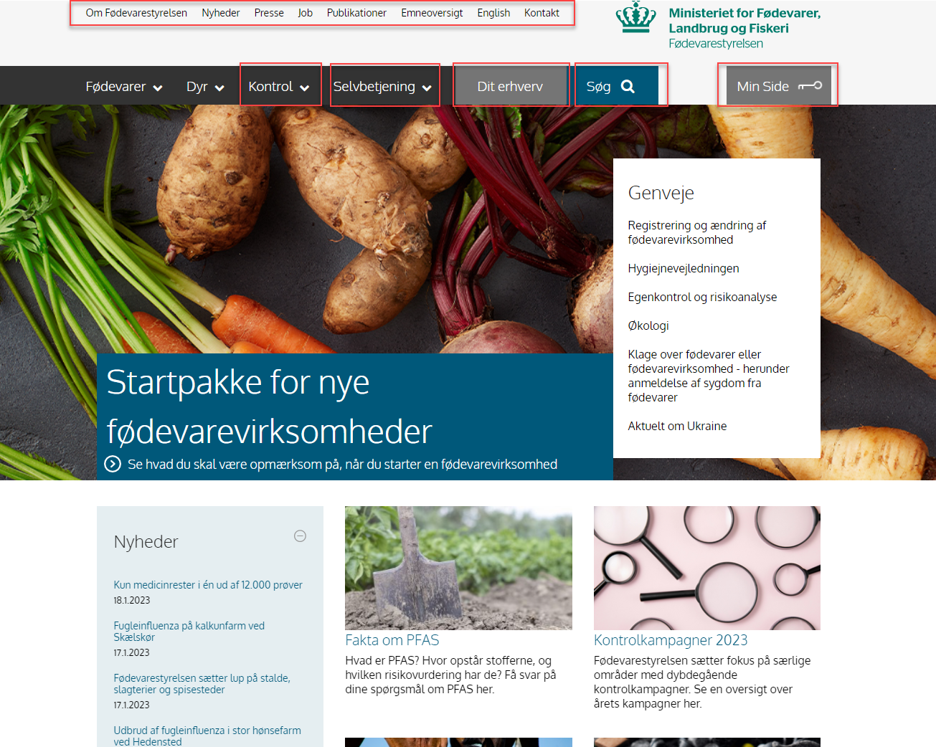
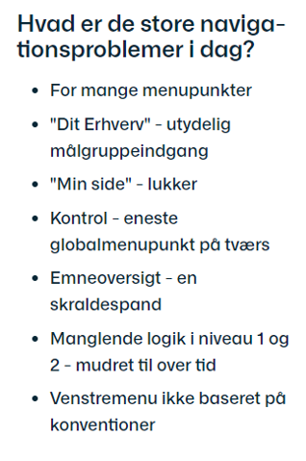

Slide 5
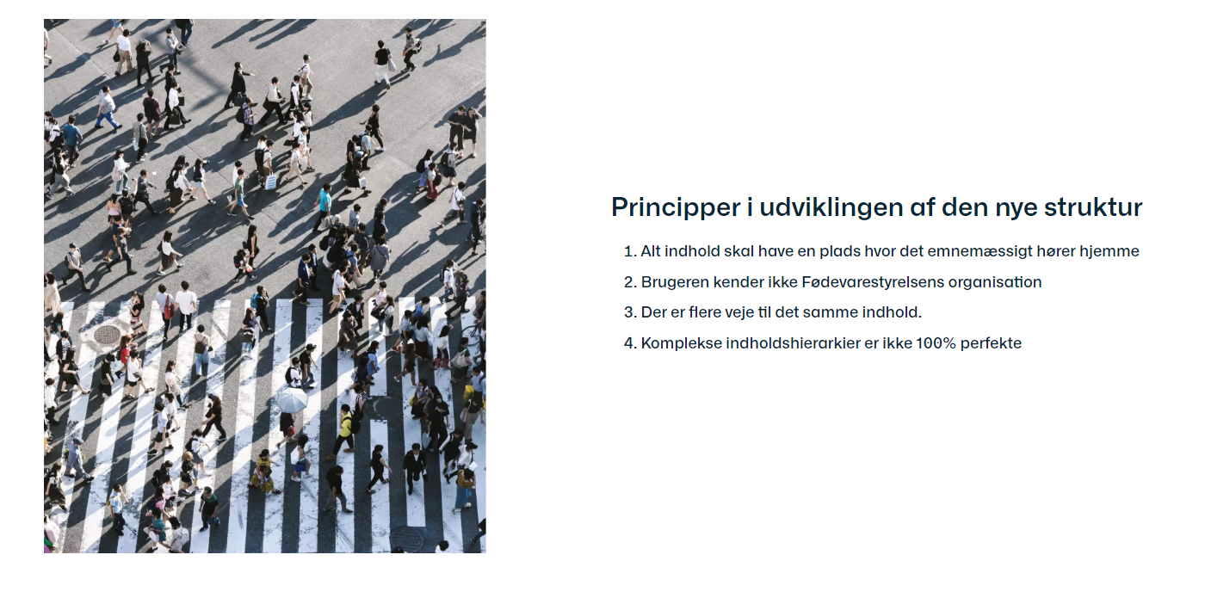

Slide 7
Digitale vejledninger
Digitale vejledninger
Brugertest

Slide 8
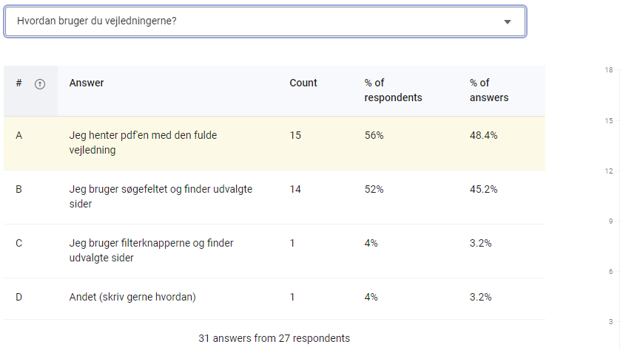
Popup-brugerundersøgelse - resultat
Kun én af 31 respondenter anvender filterknapperne

Slide 9
Popup - Brugernes kommentarer
”Skriv en kommentar om hvor I har opdateret henne i vejledningen ligesom til den reviderede hygiejnevejledning. Det er en kæmpe hjælp for os, at vi ikke skal sidde og gætte/sammenligne hvor ændringerne er forekommet. Så tak for det. - og fortsæt endelig med det :-)”
”Skriv i et letforståeligt sprog. Det er ganske absurd, at man som erhvervsdrivende med et nogenlunde velfungerende hoved er nødt til at indhente konsulenthjælp for at gennemføre ansøgninger om fx økologirapport hos fvst..”
På kundedagen i juni blev branchespecifikke vejledninger og guides efterspurgt af flere deltagere.
Notes:
Indstilling
Det indstilles, at filtreringsmuligheden på de digitale vejledninger ikke implementeres på Fødevarestyrelsens nye hjemmeside. De digitale vejledninger bør fremover findes som pdf-filer og for de store vejledningers vedkommende, som html-publikationer, hvor det er muligt at linke til bestemte afsnit.
Der bør i den forbindelse etableres en ny funktion, der giver mulighed for at abonnere på besked om ændringer til de enkelte vejledninger.
Yderligere anbefaling
Det anbefales, at der iværksættes et arbejde med at udarbejde mere branchespecifikke vejledninger eller guides, som supplement til de nuværende vejledninger, enten som et led i det nuværende Fødevareforlig 4 eller det kommende Fødevareforlig 5.

Slide 10
Indstilling om digitale vejledninger
Indstilling
Det indstilles, at filtreringsmuligheden på de digitale vejledninger ikke implementeres på Fødevarestyrelsens nye hjemmeside. De digitale vejledninger bør fremover findes som pdf-filer og for de store vejledningers vedkommende, som html-publikationer, hvor det er muligt at linke til bestemte afsnit.
Der bør i den forbindelse etableres en ny funktion, der giver mulighed for at abonnere på besked om ændringer til de enkelte vejledninger.
Yderligere anbefaling
Det anbefales, at der iværksættes et arbejde med at udarbejde mere branchespecifikke vejledninger eller guides, som supplement til de nuværende vejledninger, enten som et led i det nuværende Fødevareforlig 4 eller det kommende Fødevareforlig 5.
Notes:
Indstilling
Det indstilles, at filtreringsmuligheden på de digitale vejledninger ikke implementeres på Fødevarestyrelsens nye hjemmeside. De digitale vejledninger bør fremover findes som pdf-filer og for de store vejledningers vedkommende, som html-publikationer, hvor det er muligt at linke til bestemte afsnit.
Der bør i den forbindelse etableres en ny funktion, der giver mulighed for at abonnere på besked om ændringer til de enkelte vejledninger.
Yderligere anbefaling
Det anbefales, at der iværksættes et arbejde med at udarbejde mere branchespecifikke vejledninger eller guides, som supplement til de nuværende vejledninger, enten som et led i det nuværende Fødevareforlig 4 eller det kommende Fødevareforlig 5.

